Slide 1
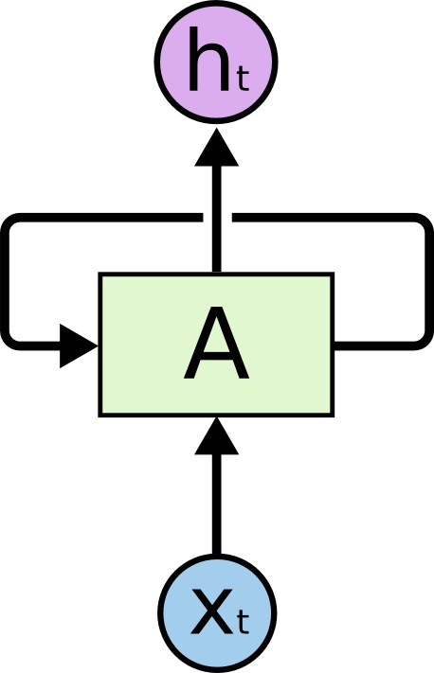
递归（循环）神经网络
A 代表神经网络主体,
X_t 是网络输入，
h_t是网络输出，
循环结构允许信息从当前输出传递到下一次的网络输入
Notes:
传统的神经网络叫做感知机（Multilayer Perceptrons），或者简称为MLP，可以被用于序列模型的预测问题。但是MLP会忽略序列的时间前后关系。循环神经网络（简称RNN）是一种特殊类型的用于序列问题的神经网络。循环神经网络的保证是输入数据中的时间依赖和上下文信息可以被学习到。

Slide 2
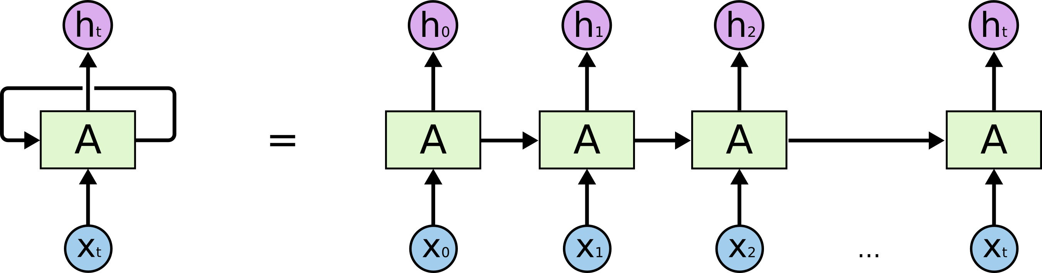
递归神经网络
Notes:
将上图展开，一个递归神经网络可以看多是一个网络的多次拷贝，每次把信息传递给他的继任者。

Slide 3
递归（循环）神经网络图示
Notes:
RNN之所以有记忆力，是因为在每个t完成后，其产生的结果会在下一个t开始时，与X一起输送给RNN运算，相当于输入中包含了之前所有t的「精华」
现在将RNN的运算部分包装起来，并把相应变量修改为惯例字母。其实普通RNN内部并非为多层网络，仅仅是一个tanh层。

Slide 4
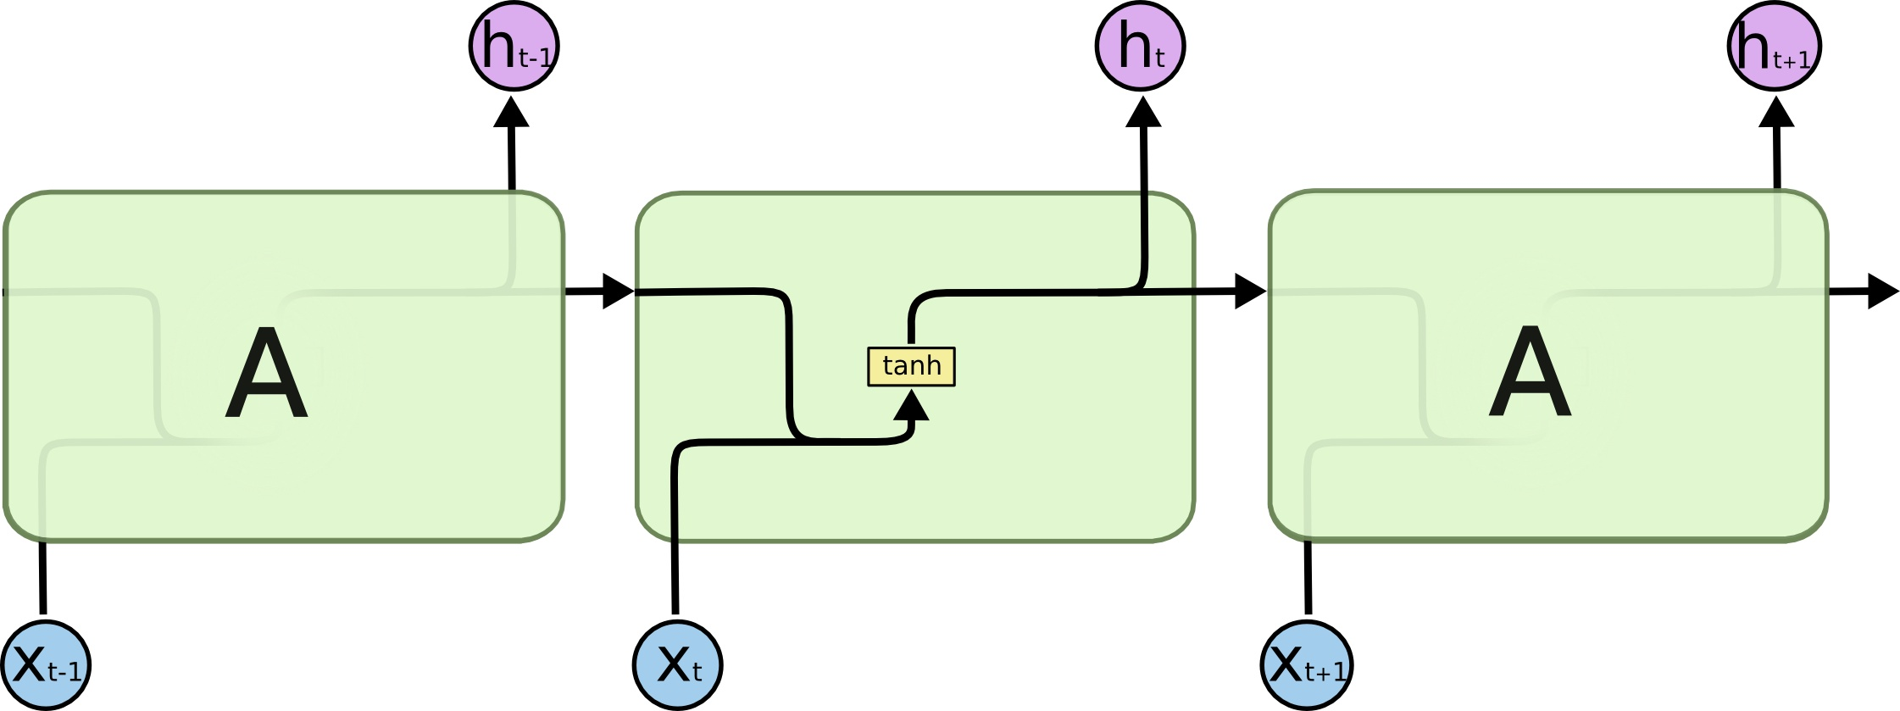
RNN网络内部结构
Notes:
所有的递归神经网络都有重复神经网络本身模型的链式形式。在标准的RNNs， 这个复制模块只有一个非常简单的结构，例如一个双极性（tanh）层。

Slide 5
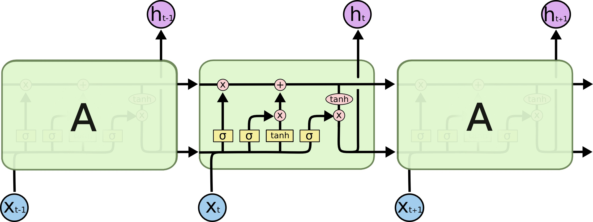
LSTM网络
Notes:
长短期记忆网络–通畅叫做”LSTMs”–是一种特殊的RNNs， 它能够学习长期依赖。LSTMs 也有这种链式结构，但是这个重复模块与上面提到的RNNs结构不同：LSTMs并不是只增加一个简单的神经网络层，而是四个，它们以一种特殊的形式交互。
可以看到中间的 cell 里面有四个黄色小框，你如果理解了那个代表的含义一切就明白了，每一个小黄框代表一个前馈网络层，对，就是经典的神经网络的结构，其中1、2、4的激活函数是 sigmoid，第三个的激活函数是 tanh。
它只是代表了一个 cell 在不同时序时候的状态，所有的数据只会通过一个 cell，然后不断更新它的权重。

Slide 6
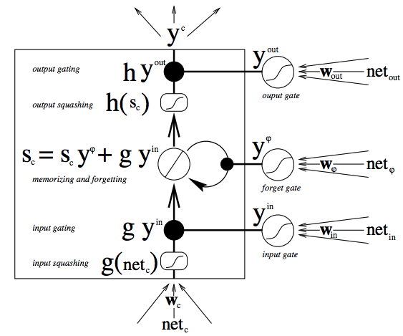
LSTM计算过程
Notes:
LSTM的特点就是在RNN结构以外添加了各层的阀门节点。阀门有3类：遗忘阀门（forget gate），输入阀门（input gate）和输出阀门（output gate）。这些阀门可以打开或关闭，用于将判断模型网络的记忆态（之前网络的状态）在该层输出的结果是否达到阈值从而加入到当前该层的计算中。如图中所示，阀门节点利用sigmoid函数将网络的记忆态作为输入计算；如果输出结果达到阈值则将该阀门输出与当前层的的计算结果相乘作为下一层的输入（PS：这里的相乘是在指矩阵中的逐元素相乘）；如果没有达到阈值则将该输出结果遗忘掉。每一层包括阀门节点的权重都会在每一次模型反向传播训练过程中更新。

Slide 7
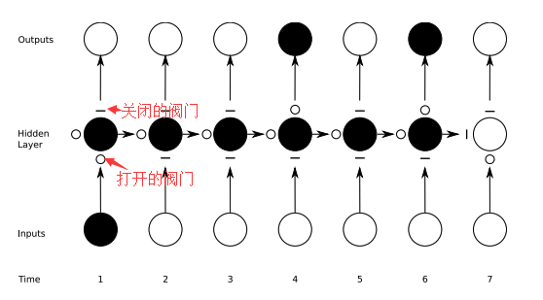
LSTM计算过程示例
Notes:
LSTM模型的记忆功能就是由这些阀门节点实现的。当阀门打开的时候，前面模型的训练结果就会关联到当前的模型计算，而当阀门关闭的时候之前的计算结果就不再影响当前的计算。因此，通过调节阀门的开关我们就可以实现早期序列对最终结果的影响。而当你不不希望之前结果对之后产生影响，比如自然语言处理中的开始分析新段落或新章节，那么把阀门关掉即可。
黑色实心圆代表对该节点的计算结果输出到下一层或下一次计算；空心圆则表示该节点的计算结果没有输入到网络或者没有从上一次收到信号。

